Slide 1

Edição 26.10
Introdução
à Bitcoin
Um Guia para Principiantes

Slide 2

Porque É Que o Dinheiro Importa?
Usamos dinheiro todos os dias, mas raramente nos perguntamos como funciona.
Notes:
Fonte: My First Bitcoin, Introdução à Bitcoin, Um Guia para Principiantes, edição 26.10. Adaptado ao abrigo da licença Creative Commons Atribuição-CompartilhaIgual 4.0 Internacional; esta apresentação utiliza a mesma licença. Esta apresentação é um material de apoio conduzido pelo educador, baseado nas seis perguntas do guia. Adapte os exemplos, o ritmo e a forma de apresentação à sua comunidade, mantendo o significado e as mensagens de segurança. Não está implícita nenhuma duração fixa para a sessão.

Slide 3

A maioria das pessoas nunca
se detém a pensar no dinheiro
Não a ganhar, nem a gastar, mas a pensar no que é e como funciona.
Introdução à Bitcoin · Porque É Que o Dinheiro Importa?
Notes:
Comece com a imagem: todas as pessoas à nossa volta usam dinheiro sem o questionar. Pergunte ao grupo quando foi a última vez que pensaram na origem do dinheiro.

Slide 4

Cinco Perguntas para Começar
Porque é que as pessoas precisam de dinheiro?
O que faz com que algo seja dinheiro?
Quem pode criar ou controlar o dinheiro que utiliza?
Porque é que o dinheiro que utiliza tem valor?
O seu dinheiro compra a mesma quantidade que antes?
Guarde as suas respostas
Escreva uma resposta curta a cada pergunta. Voltará a elas no final.
Introdução à Bitcoin · Porque É Que o Dinheiro Importa?
Notes:
Dê aos alunos alguns minutos para escreverem. Não peça a ninguém que partilhe dados financeiros pessoais. Estas respostas serão retomadas no diapositivo de ideias-chave «O que se segue?».

Slide 5

Facto ou opinião?
Facto: «Esta nota é aceite para o pagamento de impostos.» Pode ser verificado.
Opinião: «Esta é a melhor forma de dinheiro.» Requer critérios e provas.
Este guia destina-se exclusivamente a fins educativos. Não presta aconselhamento financeiro, de investimento, jurídico ou fiscal, nem lhe diz para comprar, vender ou manter o que quer que seja.
Introdução à Bitcoin · Porque É Que o Dinheiro Importa?
Notes:
Mantenha esta distinção ao longo de toda a sessão. Quando surgir uma afirmação, pergunte: podemos verificá-la ou precisa de critérios e de provas?

Slide 6

O que é o dinheiro?
O dinheiro é uma ferramenta de troca.

Slide 7

A troca direta e a dupla coincidência de desejos
Ambas as pessoas têm de querer o que a outra tem, ao mesmo tempo e em quantidades adequadas.
Introdução à Bitcoin · O que é o dinheiro?
Notes:
Use o exemplo do guia: cultiva arroz e precisa de sapatos, mas o sapateiro quer óleo de cozinha, não arroz. Os economistas chamam a isto a dupla coincidência de desejos.

Slide 8
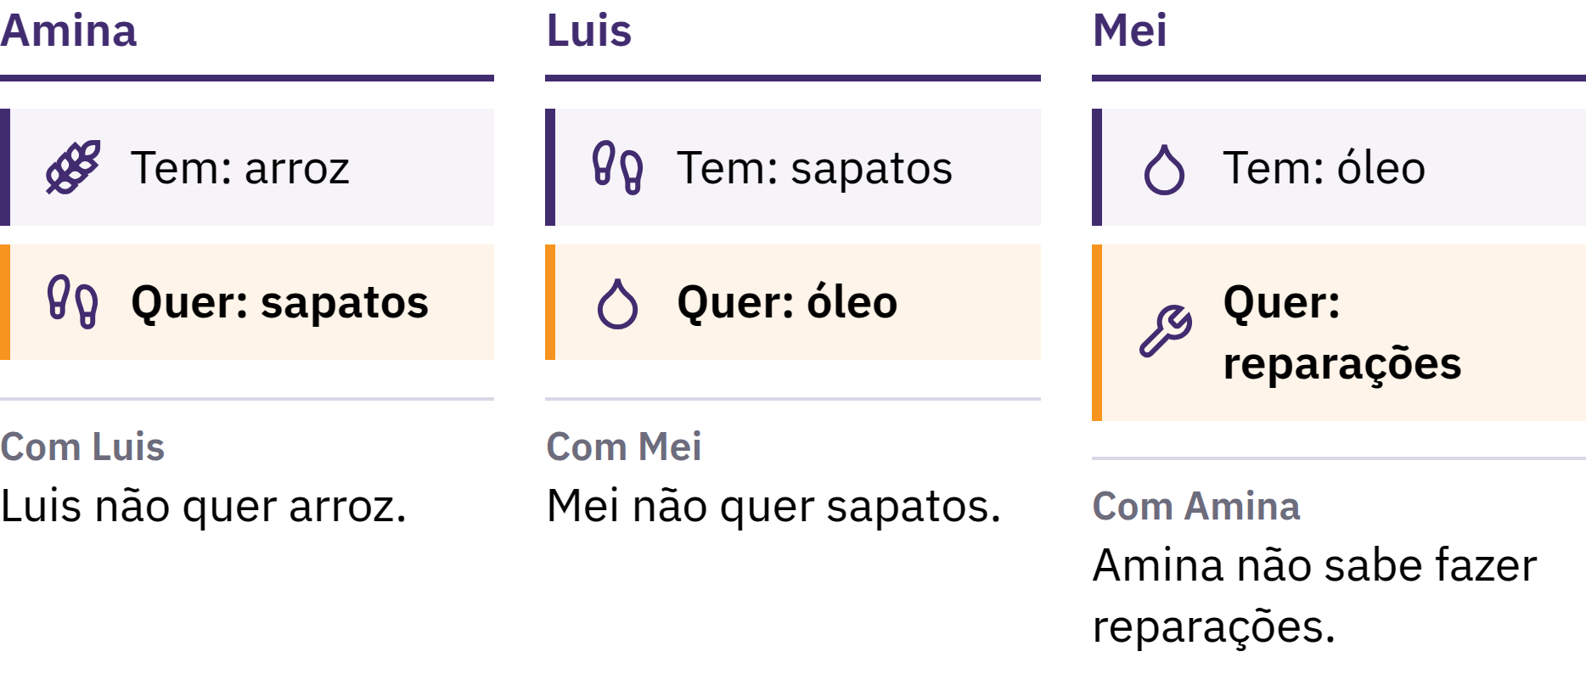
A troca direta e a dupla coincidência de desejos
Ambas as pessoas têm de querer o que a outra tem, ao mesmo tempo e em quantidades adequadas.
Introdução à Bitcoin · O que é o dinheiro?
Notes:
Use o exemplo do guia: cultiva arroz e precisa de sapatos, mas o sapateiro quer óleo de cozinha, não arroz. Os economistas chamam a isto a dupla coincidência de desejos.

Slide 9

O Dinheiro É uma Ferramenta de Troca
Ninguém quer dinheiro por si só. Este é útil porque os outros o aceitam, contando que outros o aceitem mais tarde.
Introdução à Bitcoin · O que é o dinheiro?
Notes:
Uma nota é apenas um pedaço de papel. O dinheiro resolve o problema da troca direta ao separar a venda da compra: vende o seu arroz a uma pessoa e compra sapatos a outra. É isto que distingue o dinheiro da troca direta.

Slide 10

Três coisas que o dinheiro faz
Meio de troca: as pessoas aceitam-no como pagamento
Unidade de conta: os preços são expressos nele
Reserva de valor: transfere valor do presente para o futuro
Nenhum dinheiro preserva o valor na perfeição, mas algumas formas perdem poder de compra mais lentamente do que outras.
Introdução à Bitcoin · O que é o dinheiro?

Slide 11

Das conchas ao papel
Conchas, sal, contas, gado, cobre, prata, ouro
Metais preciosos: escassos, duradouros, amplamente aceites
Títulos em papel convertíveis numa quantidade determinada de metal
Padrões-ouro: uma unidade monetária legalmente indexada ao ouro
As regras variavam consoante o local e a época.
Introdução à Bitcoin · O que é o dinheiro?

Slide 12
Moeda Fiduciária
1971: os Estados Unidos puseram fim à troca oficial de dólares por ouro por parte de governos estrangeiros e bancos centrais
Hoje, a maioria das moedas nacionais é moeda fiduciária: emitida sob a autoridade do Estado, não convertível em ouro nem em qualquer outra mercadoria
Fiat é latim para "faça-se", frequentemente entendido como "por decreto"
Aceite porque as pessoas, as empresas, os bancos e os governos a utilizam; as leis conferem-lhe curso legal e exigem-na para o pagamento de impostos
Introdução à Bitcoin · O que é o dinheiro?

Slide 13

Passámos de dinheiro garantido
por algo para dinheiro garantido
pela confiança em alguém.
Introdução à Bitcoin · O que é o dinheiro?

Slide 14

O que há de errado com o nosso dinheiro?
Quando as pessoas ouvem a palavra inflação, normalmente pensam na subida dos preços.

Slide 15
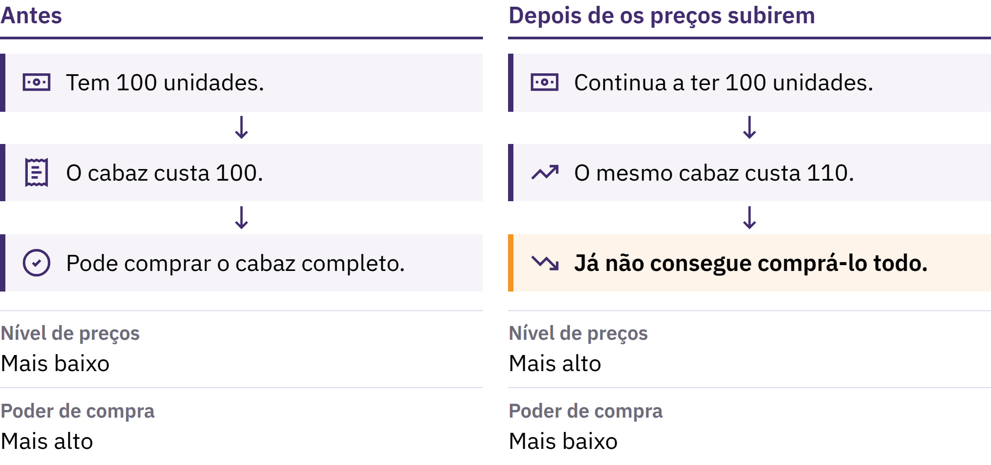
Inflação e Poder de Compra
Introdução à Bitcoin · O que há de errado com o nosso dinheiro?
Notes:
A inflação de preços é uma subida sustentada do nível geral de preços. A sua outra face é o poder de compra: o quanto uma unidade de moeda consegue comprar. Se um cabaz de bens essenciais passar de 100 unidades monetárias para 110, as mesmas 100 unidades já não chegam para comprar o cabaz completo.

Slide 16

Inflação e Poder de Compra
Introdução à Bitcoin · O que há de errado com o nosso dinheiro?
Notes:
A inflação de preços é uma subida sustentada do nível geral de preços. A sua outra face é o poder de compra: o quanto uma unidade de moeda consegue comprar. Se um cabaz de bens essenciais passar de 100 unidades monetárias para 110, as mesmas 100 unidades já não chegam para comprar o cabaz completo.

Slide 17

Muitas causas, uma escolha
Expansão da moeda e do crédito
Perturbações da oferta e alterações na procura
Desvalorização da moeda, impostos, custos de produção
Uma das causas é uma escolha, não um acidente: num sistema de moeda fiduciária, um pequeno número de instituições pode aumentar a oferta de moeda e de crédito e alterar as suas regras.
Introdução à Bitcoin · O que há de errado com o nosso dinheiro?
Notes:
Os economistas debatem o peso de cada causa. Mantenha o foco na única causa que resulta de uma decisão, e não de um acidente.

Slide 18
Escassez e Valor
A Mona Lisa original vale mais do que qualquer cópia: é a única que existe
A escassez, por si só, não cria valor, mas, quando as pessoas desejam algo, a quantidade disponível conta
Quando a quantidade de dinheiro cresce mais depressa do que aquilo que ele pode comprar, cada unidade tende a comprar menos
Introdução à Bitcoin · O que há de errado com o nosso dinheiro?

Slide 19
A Inflação Não Afeta Todos da Mesma Forma
O dinheiro físico e as poupanças podem perder poder de compra
Os proprietários de ativos cujo preço sobe podem estar parcialmente protegidos
Os salários e os preços ajustam-se a velocidades diferentes
Um saldo bancário é diferente do dinheiro que tem na mão: é a promessa do banco de lhe pagar. Essa promessa normalmente cumpre-se, mas depende do banco e das regras que o rodeiam.
Introdução à Bitcoin · O que há de errado com o nosso dinheiro?

Slide 20
Experimente: verificação do poder de compra
Escolha um artigo comum: pão, transportes ou saldo de telemóvel
Anote o seu preço atual
Pergunte a alguém quanto custava há vários anos e, se puder, confirme num registo fiável
Os rendimentos subiram ao mesmo ritmo? Que outros fatores poderiam explicar a mudança?
Introdução à Bitcoin · O que há de errado com o nosso dinheiro?
Notes:
Isto funciona sem qualquer dispositivo ou ligação à internet. Compare as respostas entre os elementos do grupo e recorde aos formandos que um único preço não constitui, por si só, a medida da inflação.

Slide 21
O dinheiro fiduciário funciona, mas com riscos
Pagamentos convenientes, crédito flexível, ferramentas para responder a crises
Mas a sua oferta e as suas regras podem mudar, e as pessoas que o utilizam têm pouca voz
É por isso que as pessoas procuram alternativas, e foi por isso que a Bitcoin foi criada.
Introdução à Bitcoin · O que há de errado com o nosso dinheiro?

Slide 22

O que é a Bitcoin?
Dinheiro digital que é descentralizado, tem uma oferta limitada e pode ser enviado diretamente entre pessoas, sem necessidade de autorização de um banco.

Slide 23
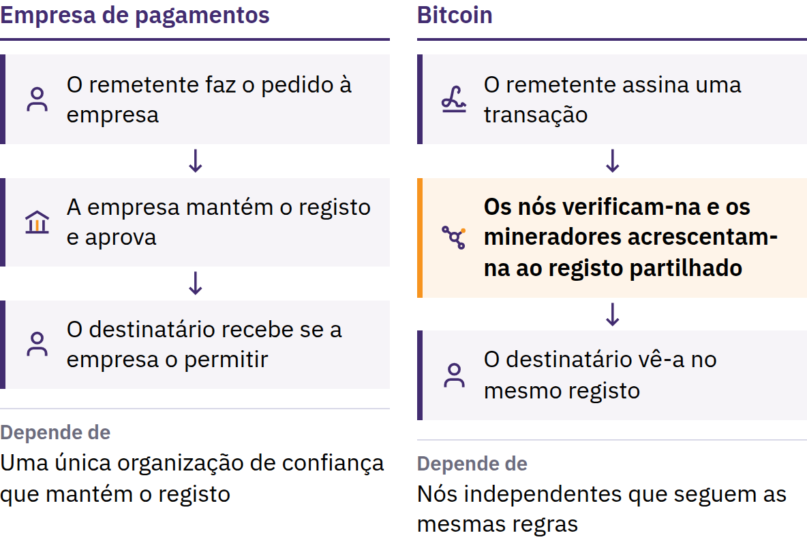
O Problema do Gasto Duplo
31 de outubro de 2008: Satoshi Nakamoto publica Bitcoin: A Peer-to-Peer Electronic Cash System. Janeiro de 2009: a rede entra em funcionamento.
Introdução à Bitcoin · O que é a Bitcoin?
Notes:
Antes do Bitcoin, enviar dinheiro pela internet dependia sempre de uma organização de confiança: um banco ou uma empresa de pagamentos que mantinha o registo, aprovava contas e podia atrasar, bloquear ou reverter um pagamento. A informação digital é fácil de copiar: se uma moeda digital pudesse ser gasta duas vezes, não poderia funcionar como dinheiro. Este é o problema do duplo gasto. Satoshi Nakamoto é uma pessoa ou um grupo que utiliza esse nome.

Slide 24
Descentralizado · Oferta Limitada · Ponto a Ponto
Descentralizado: nenhum gabinete central cria contas, altera saldos ou aprova quem entra
Oferta limitada: nunca existirão mais de 21 milhões de bitcoin
Ponto a ponto: envie para qualquer pessoa, em qualquer lugar, sem pedir autorização a uma autoridade central
Nenhuma empresa pode congelar bitcoin que o próprio controle. O reverso dessa liberdade é a responsabilidade: uma transação válida é normalmente impossível de reverter, e não existe um serviço de apoio para a rede.
Introdução à Bitcoin · O que é a Bitcoin?
Notes:
Descentralizado não significa que todos tenham a mesma influência. Significa que nenhum participante, por si só, pode alterar o registo ou as regras monetárias para todos.

Slide 25
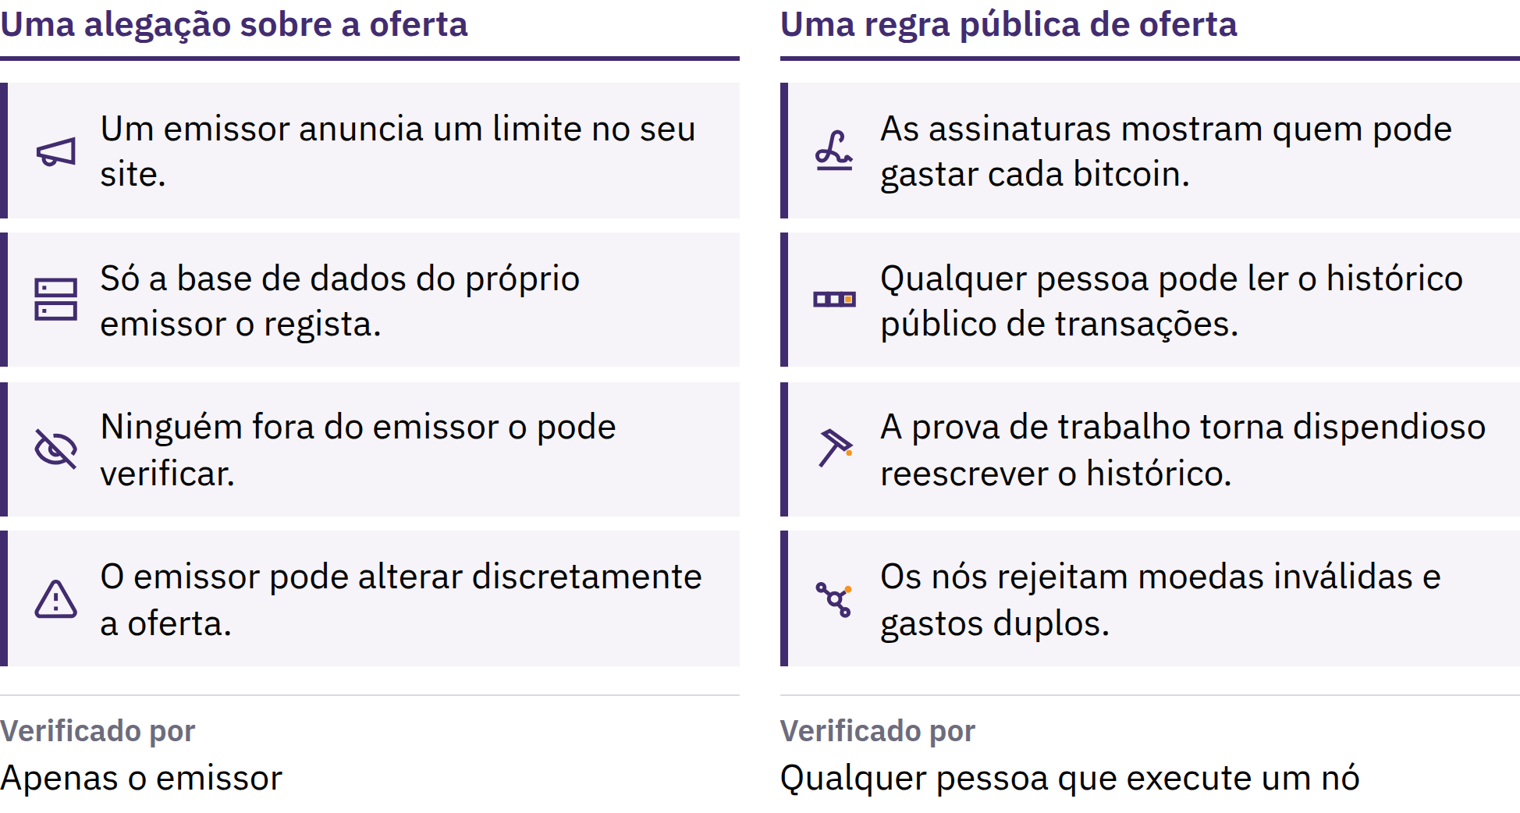
Um Limite que Qualquer Pessoa Pode Verificar
Introdução à Bitcoin · O que é a Bitcoin?
Notes:
Os novos bitcoin são emitidos segundo um calendário público, e computadores independentes chamados nós rejeitam qualquer bloco que viole essa regra. O limite é credível porque qualquer pessoa o pode verificar. Não é uma lei da natureza: mantém-se porque os participantes continuam a fazê-lo cumprir. Uma oferta limitada não garante que o preço suba; o preço depende tanto da procura como da oferta.

Slide 26
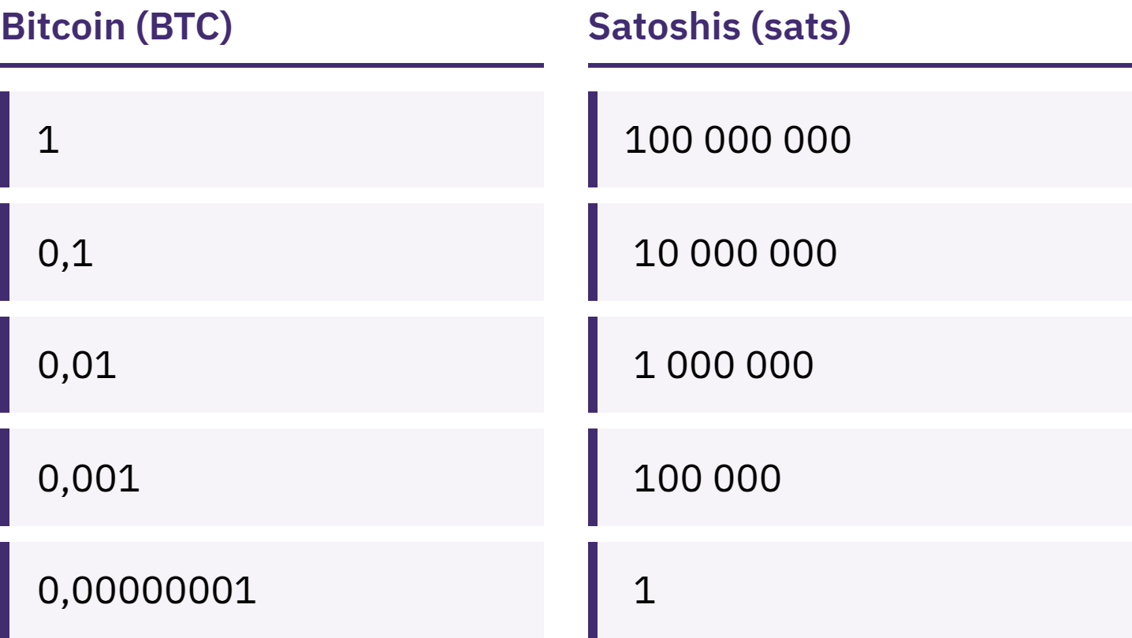
Não precisa de um bitcoin inteiro
Um bitcoin divide-se em 100 000 000 de unidades mais pequenas, chamadas satoshis, ou sats.
Introdução à Bitcoin · O que é a Bitcoin?
Notes:
Possuir 100 000 sats e possuir 0,001 bitcoin descrevem o mesmo montante. Desfaça a ideia errada de que o Bitcoin está fora do alcance por uma bitcoin ser cara.

Slide 27
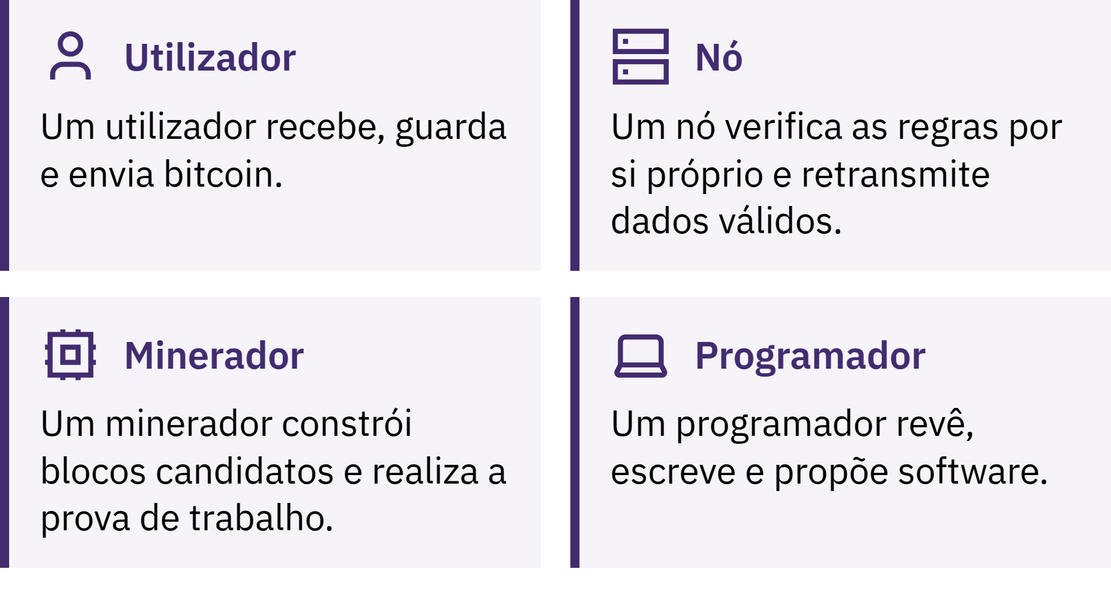
Quem mantém a Bitcoin a funcionar?
Introdução à Bitcoin · O que é a Bitcoin?
Notes:
Os utilizadores enviam, recebem e guardam bitcoin; os nós verificam cada transação e cada bloco segundo as regras; os mineradores competem para acrescentar um novo bloco ao registo aproximadamente a cada dez minutos. Esse registo, a blockchain, é público e muito dispendioso de reescrever. Uma nota sobre a grafia: Bitcoin com B maiúsculo designa normalmente a rede ou o sistema; bitcoin com b minúsculo designa o próprio dinheiro.

Slide 28

Quem mantém a Bitcoin a funcionar?
Introdução à Bitcoin · O que é a Bitcoin?
Notes:
Os utilizadores enviam, recebem e guardam bitcoin; os nós verificam cada transação e cada bloco segundo as regras; os mineradores competem para acrescentar um novo bloco ao registo aproximadamente a cada dez minutos. Esse registo, a blockchain, é público e muito dispendioso de reescrever. Uma nota sobre a grafia: Bitcoin com B maiúsculo designa normalmente a rede ou o sistema; bitcoin com b minúsculo designa o próprio dinheiro.

Slide 29
O Bitcoin tem contrapartidas
O seu preço pode mudar rapidamente
Os erros são geralmente permanentes
A aceitação ainda é limitada em muitos lugares
Utilizá-lo com segurança exige alguma aprendizagem
O Bitcoin substitui parte da confiança nas instituições pela verificação e pela responsabilidade pessoal. Não elimina o risco.
Introdução à Bitcoin · O que é a Bitcoin?

Slide 30

Como se utiliza o Bitcoin?
A primeira pergunta a fazer sobre qualquer carteira: quem controla as chaves?

Slide 31
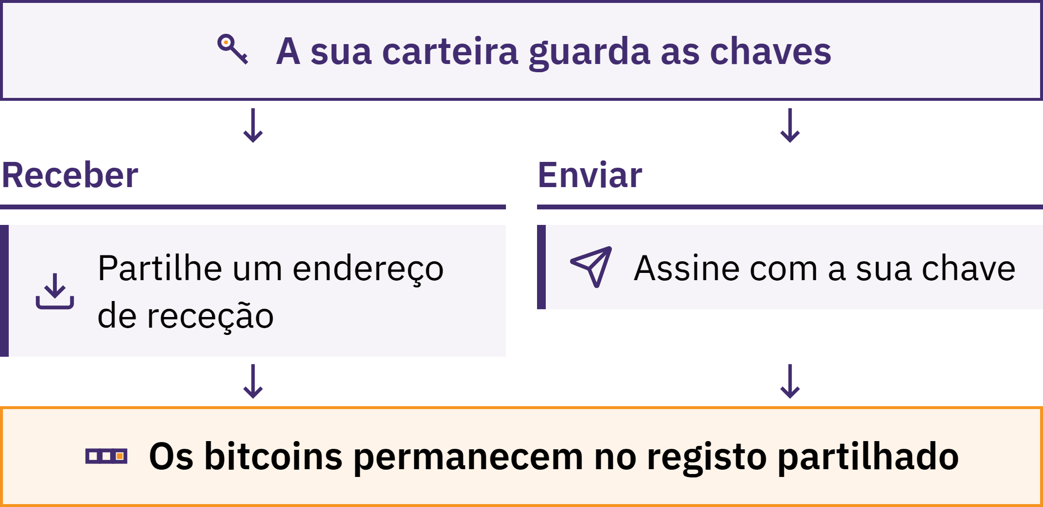
Uma carteira gere chaves
Introdução à Bitcoin · Como se utiliza o Bitcoin?
Notes:
Uma carteira Bitcoin é uma ferramenta, normalmente uma aplicação, que lhe permite receber, consultar e enviar bitcoin. Os seus bitcoins não estão guardados dentro do seu telemóvel: estão registados na blockchain. A carteira gere as chaves que lhe permitem provar que são seus e autorizar um pagamento.

Slide 32
Quem detém realmente a sua Bitcoin?
Autocustódia: controla as chaves
Ninguém pode recuperar os seus bitcoin por si se perder a frase-semente e o dispositivo
Custódia por terceiros: uma empresa detém as chaves, um pouco como um banco
O seu saldo é a promessa de pagamento da empresa; esta pode limitar levantamentos, congelar uma conta, ser alvo de ataques informáticos ou encerrar
Optar pela custódia por terceiros não é uma prova de valor pessoal. O que importa é saber que tipo está a utilizar e em quê está a confiar.
Introdução à Bitcoin · Como se utiliza o Bitcoin?

Slide 33

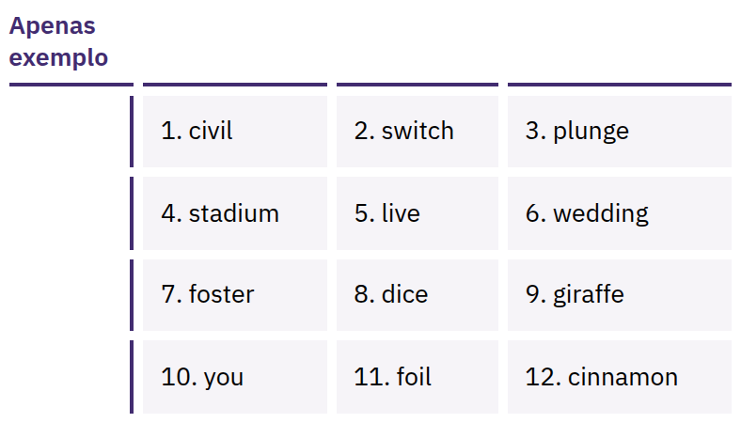
A sua frase-semente dá
acesso total
Uma lista ordenada de palavras, normalmente 12 ou 24, que permite recriar as suas chaves. Qualquer pessoa que a tenha pode ficar com os seus bitcoins.
Introdução à Bitcoin · Como se utiliza o Bitcoin?
Notes:
A frase-semente não é apenas uma cópia de segurança: dá acesso total. Anote-a com exatidão em papel quando criar a carteira; guarde-a offline, em privado e num local onde não se perca nem se danifique. Nunca a fotografe, nem a envie por e-mail, nem a guarde em notas na nuvem, nem a envie numa mensagem, nem a introduza num site. As palavras apresentadas são apenas um exemplo; nunca mostre nem recolha uma frase-semente real.

Slide 34

Sem as suas chaves, as moedas
não são suas.
Introdução à Bitcoin · Como se utiliza o Bitcoin?

Slide 35

Antes de utilizar qualquer carteira
Chaves: quem as controla, o próprio utilizador ou uma empresa?
Recuperação: e se perder o telemóvel ou a empresa desaparecer?
Origem: site oficial ou página na loja de aplicações, e não uma ligação que alguém lhe enviou?
Código: é de código aberto e mantido ativamente? (Isto, por si só, não prova que seja seguro.)
Custos: há comissões para enviar, receber ou levantar?
Pagamentos: on-chain, Lightning ou ambos?
Introdução à Bitcoin · Como se utiliza o Bitcoin?
Notes:
A My First Bitcoin não recomenda carteiras específicas. As ferramentas, as taxas e os proprietários mudam, e o que serve a uma comunidade pode não servir a outra. Encaminhe os alunos para um educador local de confiança.

Slide 36
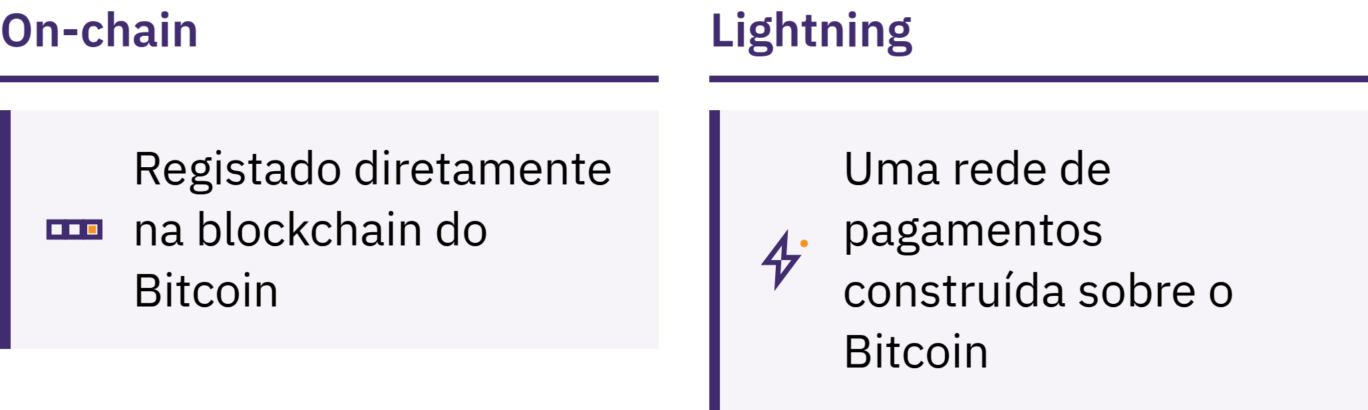
On-Chain e Lightning
On-chain: registado diretamente na blockchain
Lightning: uma rede de pagamentos construída sobre o Bitcoin para pagamentos rápidos, pequenos e frequentes, como comprar um café
Uma carteira Lightning também pode ser custodial ou de autocustódia
Introdução à Bitcoin · Como se utiliza o Bitcoin?

Slide 37
Três regras enquanto aprende
Aprenda primeiro. Não aja por entusiasmo, medo ou pressão.
Comece com pouco. Experimente ferramentas desconhecidas com um montante que possa dar-se ao luxo de perder.
Não confie, verifique. Verifique a pessoa, o método de pagamento, o endereço e o montante.
Partilhe informações de receção, nunca segredos
Um endereço ou um pedido de pagamento podem ser partilhados. Uma frase-semente ou uma chave privada nunca devem ser partilhadas. Nenhum educador, empresa de carteiras ou técnico de apoio legítimo lha pedirá alguma vez.
Introdução à Bitcoin · Como se utiliza o Bitcoin?

Slide 38

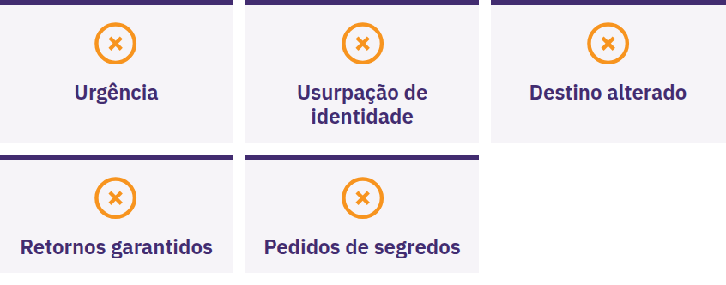
Pare, não partilhe nada, não
envie nada
Pare se alguém criar urgência ou secretismo, prometer rendimentos garantidos, lhe pedir que envie bitcoin primeiro ou lhe pedir a sua frase-semente. Faça uma pausa. Não partilhe nada. Não envie nada. Depois, verifique através de uma fonte que já conheça.
Introdução à Bitcoin · Como se utiliza o Bitcoin?

Slide 39

O que se segue?
Isto é apenas o começo.

Slide 40
Quatro Conclusões Principais
O dinheiro depende de regras e de confiança. A oferta e as regras do dinheiro fiduciário são definidas por um pequeno número de instituições.
A Bitcoin oferece regras diferentes. Uma oferta pública e limitada, aberta a todos, que pode ser verificada em vez de exigir confiança.
A segurança está em primeiro lugar. Aprenda primeiro, comece com pouco, verifique tudo e nunca partilhe a sua frase-semente.
Isto é apenas o começo. Um próximo passo seguro é suficiente.
Um momento de reflexão
Volte às cinco perguntas do início. O que responderia agora?
Introdução à Bitcoin · O que se segue?

Slide 41

O Diploma Bitcoin
O próximo passo. Os seus quatro módulos levam-no mais longe:
Compreender o dinheiro
Como funciona o Bitcoin
Utilizar o Bitcoin em segurança
O Bitcoin na sua comunidade
Mantenha a curiosidade, continue a fazer perguntas e saiba mais em myfirstbitcoin.org.
Esperamos vê-lo na nossa próxima turma.
Introdução à Bitcoin · O que se segue?

Slide 42


